Slide 1

Информационно – методическое сопровождение преподавания предметов биологии и химии в соответствии с учетом ФООП и ФАОП по стратегической сессии.
Подготовила Павлова Е.П.,
учитель химии и биологии
МАОУ СОШ № 221, куратор ММО учителей химии и биологии г.Новосибирска

Slide 2


Значение ФООП и ФАОП в преподавании естественных наук
задают единые образовательные стандарты для всех школ России;
обеспечивают преемственность между ступенями образования (начальная, основная, старшая школа);
учитывают индивидуальные особенности учащихся, включая детей с ОВЗ (через ФАОП);
формируют функциональную грамотность и метапредметные навыки.

Slide 3

Что означает:
чёткое определение целей и задач обучения;
структурирование содержания по темам и разделам;
баланс между теоретическими знаниями и практическими навыками (лабораторные работы, эксперименты);
интеграция с другими предметами (физика, экология, медицина).

Slide 4

Ключевые требования ФООП к преподаванию биологии
акцент на системное изучение живых организмов (от клетки до экосистем);
развитие естественнонаучной грамотности (умение анализировать биологические процессы, применять знания в жизни);
использование цифровых образовательных ресурсов (ЦОР) для визуализации сложных процессов (например, деление клетки, круговорот веществ);
проектная и исследовательская деятельность (наблюдение за растениями, анализ ДНК-моделей).

Slide 5

Ключевые требования ФООП к преподаванию химии
освоение базовых химических понятий (элементы, соединения, реакции);
формирование навыков безопасного обращения с реактивами;
применение химических знаний в быту и промышленности (очистка воды, производство лекарств);
использование интерактивных моделей молекул, виртуальных лабораторий.

Slide 6

Особенности работы по ФАОП для детей с ОВЗ
адаптировать темп обучения (индивидуальные графики, дополнительные уроки);
использовать наглядные материалы (таблицы, схемы, видео с субтитрами);
применять дифференцированные задания (выбор уровня сложности);
включать игровые элементы и практические опыты для лучшего усвоения материала.

Slide 7

Стратегические подходы в преподавании
Для биологии:
внедрение кейс-метода (анализ реальных биологических ситуаций — эпидемии, изменение климата);
организация экскурсий в ботанические сады, зоопарки, лаборатории;
использование VR-технологий для изучения микромира.
Для химии:
проведение «химических шоу» для мотивации учащихся;
создание мини-проектов (например, «Химия пищи», «Экологические последствия химических реакций»);
использование онлайн-симуляторов для отработки лабораторных навыков.

Slide 8




Интеграция с цифровыми технологиями
использовать платформы «Российская электронная школа», «Учи.ру» для домашних заданий и тестов;
внедрить электронные учебники с интерактивными элементами;
применять QR-коды на стендах с информацией о химических элементах или биологических видах;
организовать вебинары с учёными и практикующими специалистами (медиками, экологами)

Slide 9

Оценка результатов обучения
Согласно ФООП и ФАОП, оценка должна быть комплексной:
текущий контроль — тесты, лабораторные работы, устные ответы;
промежуточная аттестация — контрольные работы, проекты, практические задания;
итоговая оценка — ОГЭ/ЕГЭ, защита исследовательских работ.

Slide 10

Формирование функциональной грамотности:
умение читать и анализировать научные тексты;
способность применять знания для решения бытовых задач (например, расчёт дозировки лекарств, определение pH воды);
развитие критического мышления (анализ научных статей, выявление фейков).

Slide 11


Соблюдение требований ФООП и ФАОП — это не ограничение, а инструмент для создания качественного и доступного образования. Преподавание биологии и химии должно быть не только информативным, но и вдохновляющим, мотивирующим учащихся к познанию мира.

Slide 12

Изменения в федеральные образовательные программы
(Приказ № 704 от 9.10.2024)
В целях сокращения нагрузки на обучающихся определено максимальное количество контрольных работ (не должно превышать 10% от всего объема учебного времени).
Приказом закреплен перечень (кодификатор) проверяемых требований к метапредметным и предметным результатам освоения ООП при проведении федеральных и региональных процедур оценки качества образования.
Программы синхронизированы с основным и единым государственными экзаменами: по каждому учебному предмету указан перечень содержания, проверяемых на ОГЭ и ЕГЭ.
У образовательной организации остается право по своему усмотрению использовать часы резервных уроков и определять место оценочных процедур в поурочном планировании и их количество не превышающее установленных требований.

Slide 13
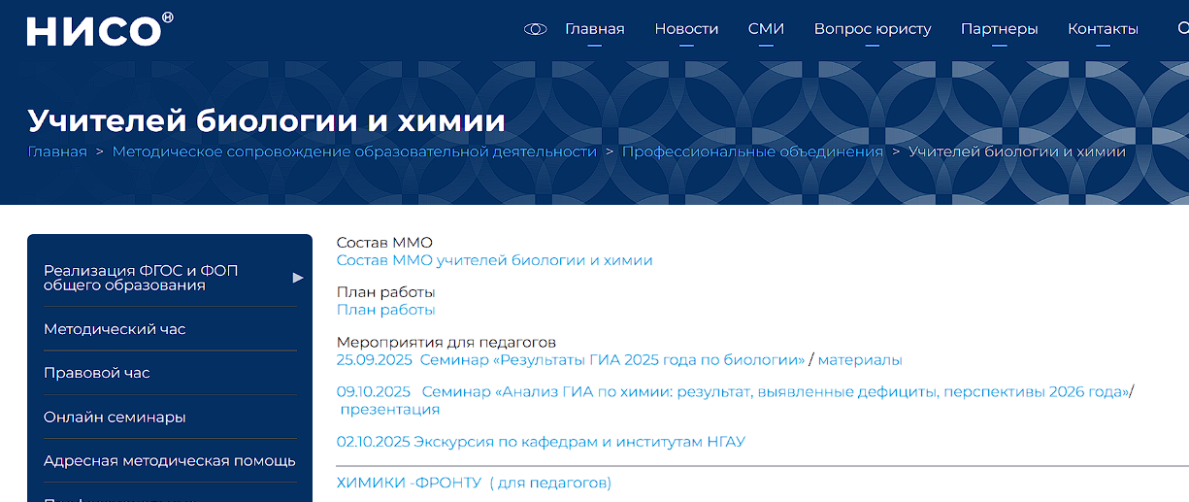
Результаты ГИА по биологии и химии 2025
https://niso54.ru/metodsoprod/professionalnye-obedineniya/uchiteley-biologii-i-khimii

Slide 14
Методы подготовки
Системный подход: обеспечение преемственности знаний, работа над общими понятиями для развития логического мышления.
Использование ИКТ: цифровые образовательные ресурсы, виртуальные лаборатории, интерактивные задания и модели.
Дифференциация обучения: индивидуальные и групповые задания разного уровня сложности, работа с одарёнными и слабоуспевающими учениками.
Анализ типовых заданий: разбор сложных задач, ошибок, методов решения.
Просмотр вебинаров НИПКиПРО, Просвещение, Легион.

Slide 15
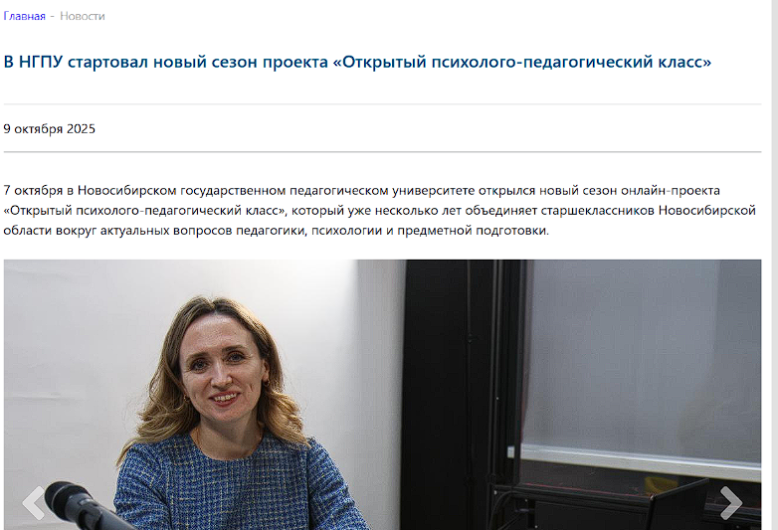

НГПУ
Новые предметные направления:
· естественно-научная направленность (занятия по биологии и химии, куратор — ИЕСЭН НГПУ),
· физико-математическая направленность (занятия по физике и математике, куратор — ИФМИТО НГПУ).

Slide 16
НПК «Сибирь»
В XLV городской открытой научно-практической конференции Новосибирского научного общества учащихся «Сибирь» принимают участие обучающиеся 9 – 11-х классов общеобразовательных организаций города Новосибирска, Новосибирской области и регионов Сибирского Федерального округа.
Конференция проводится в три этапа:
I этап – школьный, (01.11.2025 – 23.11.2025)
организатор – общеобразовательные организации г. Новосибирска.
II этап – районный (окружной) (24.11.2025 – 21.12.2025)
организатор – УДО г. Новосибирска.
III этап – городской (01.02.2026 – 16.02.2026)
Для участия в конференции необходимо зарегистрировать учащихся на программу «Исследовательская деятельность как основа развития научного мышления» в ГИС «Навигатор ДО НСО»
http://ddtl.nios.ru/rayonnyy-okruzhnoy-etap-gorodskoy-otkrytoy-nauchno-prakticheskoy-konferencii-novosibirskogo

Slide 17




Образовательные проекты в Новосибирске

Slide 18


